Slide 1

זיהוי סודות ומפתחות סודיים בGitHub Repository
שם המגיש - איתי פישר
שם המרצה - ד"ר אנדרי קוזכוב
קורס - אבטחת סייבר ובינה מלאכותית
תאריך הגשה - ספטמבר 2026
המכון הטכנולוגי חולון
בהנחיית: ד"ר ___

Slide 2

רקע ובעיה
דליפת סודות כגון מפתחות, סיסמאות, תעודות גישה ומפתחות פרטיים הפכה לאחד מאיומי אבטחת המידע השכיחים והחמורים ביותר בארגוני תוכנה. מפתחים מעלים לעיתים קרובות קוד למאגרי מידע ציבוריים או פנימיים ב-GitHub מבלי לשים לב שהקוד מכיל נתונים רגישים.
חשיפה כזו מאפשרת לתוקפים לקבל גישה בלתי מורשית לתשתיות ענן, לבסיסי נתונים ולשירותים קריטיים תוך שניות בודדות מרגע ההעלאה.
כלים מסורתיים המבוססים על ביטויים רגולריים וחישובי אנטרופיה סובלים מ שיעור גבוה של התראות שווא וחוסר בהבנת ההקשר בקוד

Slide 3
שאלת המחקר
כיצד ניתן לשלב בין סינון מהיר מבוסס תבניות (Regex) לבין ניתוח הקשר בעזרת מודלי שפה על מנת לצמצם את שיעור התראות השווא בזיהוי סודות ב-GitHub ולספק סיווג חומרה מנומק בזמן אמת?

Slide 4
מטרות הפרוייקט
פיתוח מערכת היברידית וחכמה לזיהוי וניתוח דליפות סודות ומפתחות
אופטימיזציה וייעול תהליך ה- :Pipeline
שימור הקשר ותחקור בעזרת תמונת מצב מלאה
אימות דינמי ע"י מספר כלים:

Slide 5
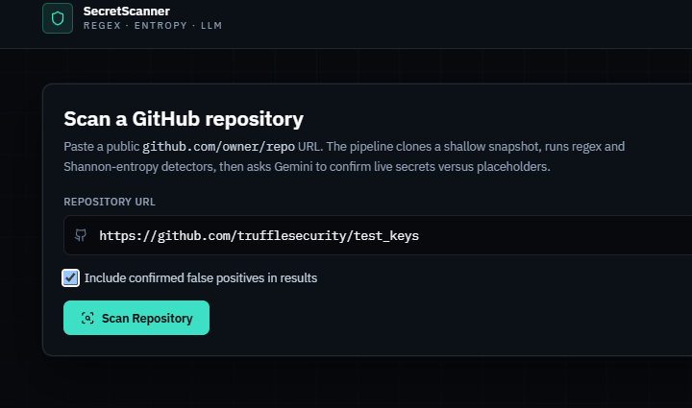
אופן פעולת המערכת
1. המשתמש מזין את הנתיב לרפוזיטורי ומתחיל סריקה

Slide 6
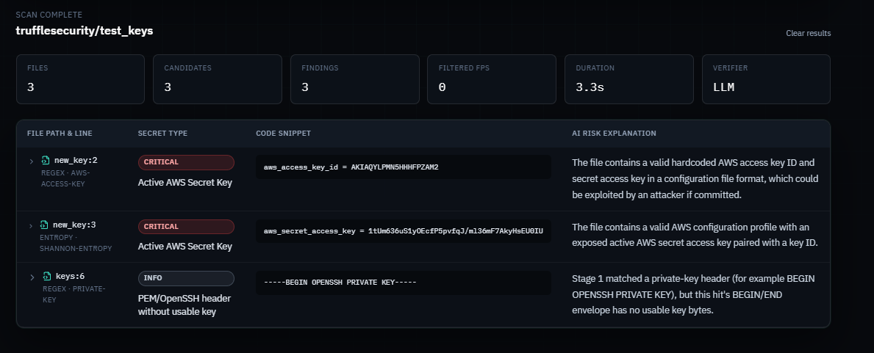
אופן פעולת המערכת
2. המשתמש מקבל פירוט מלא של החולשות שזוהו ע"י המערכת, עם פירוט, סיווג לרמת חומרה, מיקוד למקור הקוד והסבר מפורט של ממצאי המערכת.
פירוט כלל הממצאים, קטגוריזציה והסבר מילולי של האיומים
לאחר הסינון הראשוני של הRegex, הLLM עובר בוחן כל אחד מהמועמדים עם ההקשר שלו ונותן את האישור הסופי האם מדובר באיום או התראת שווא

Slide 7
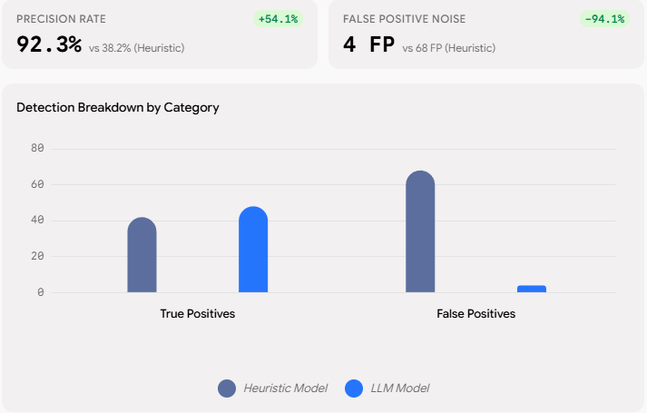
תוצאות
במהלך הבדיקה נבחנו אחוזי ההצלחה של מודל ה- LLM מול מודל היוריסטי בתור האחראי לאשר/ לדחות את היותם של ממצאי ה-Regex איומים ממשיים וניתן לראות שה- LLM צדק במרבית הקביעות בניגוד למודל ההיוריסטי

Slide 8
מסקנות
הפרויקט השיג את מטרותיו המרכזיות ומאפשר
סינון אוטומטי של התראות שווא בעת חיפוש מפתחות ע"י שילוב בין ניתוח סמנטי לעיבוד מתקדם בעזרת- LLM.
אופטימיזציה ויעול – הסינון הראשוני ע"י ביטויים רגולריים הוכיח את עצמו קריטי בשיפור ביצועים והמנעות מהעברת קבצי קוד רבים ל-LLM
שימור הקשר – העברת קטע הקוד סביב הקוד החשוד ל-LLM הוכיחה את עצמה כיעילה בסינון התראות שווא
הנגשת הסבר מפורט ומנומק למשתמש תאפשר הבנה קלה ותחקור פשוט ע"י צוותי האבטחה

Slide 9
תוצאות
במהלך הבדיקה נבחנו אחוזי ההצלחה של מודל ה- LLM מול מודל היוריסטי בתור האחראי לאשר/ לדחות את היותם של ממצאי ה-Regex איומים ממשיים וניתן לראות שה- LLM צדק במרבית הקביעות בניגוד למודל ההיוריסטי

